Slide 1
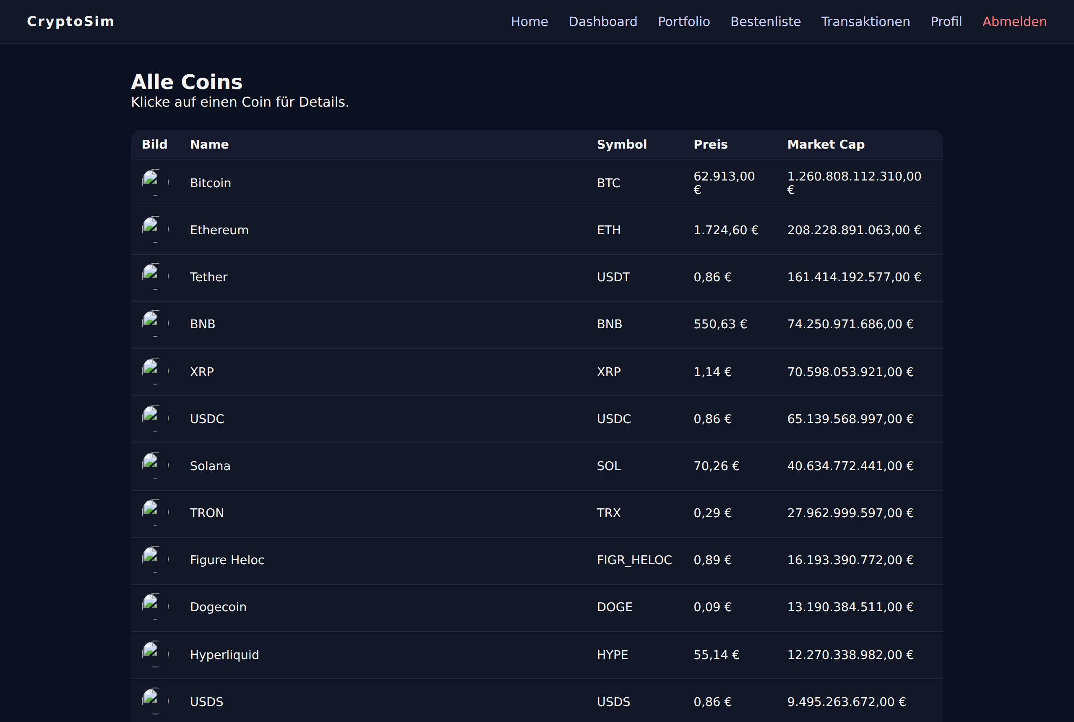
ABSCHLUSSPRÄSENTATION
CryptoBroker
Krypto-Trading-Simulator · CryptoSim
Risikofreier Einstieg in den Krypto-Handel – echte Live-Kurse, virtuelles Kapital, keine Verluste.
Sara
Anforderungen & QA
Lucas
Backend & DevOps
Julian
Architektur & DB
Jonathan
Frontend & UI
Software Engineering · TINF24B4 · DHBW Karlsruhe · 2026

Slide 2
// ÜBERBLICK
Agenda
01
Vision & Business Case
05
Clean Code & Qualitätssicherung
Sara
Lucas · Sara
02
Features & Live-Demo
06
Metriken & CI/CD-Pipeline
Jonathan
Lucas
03
Tech-Stack & Technologiewechsel
07
Projektmanagement & Statistik
Lucas · Julian
Lucas
04
Architektur, ADRs & Datenbank
08
Risiken, Retrospektive & Fazit
Julian
Julian · Jonathan · Sara
CryptoBroker · CryptoSim
02 / 23

Slide 3





// SARA · ANFORDERUNGEN & QA
Projektziel & Vision
Echte Marktdaten
Vision
100 Coins live über die CoinGecko-API
„Kryptowährungen verstehen und Handeln üben – ohne echtes Geld zu riskieren.“
Portfolio-Tracking
Bestände, Wertverlauf & Gewinn/Verlust
CryptoBroker bildet einen echten Krypto-Markt nach: Live-Kurse von CoinGecko, ein persönliches Portfolio und eine Bestenliste – als sichere, intuitive Lernumgebung mit niedriger Einstiegshürde.
Risikofrei
Virtuelles Startkapital, keine Verluste
Gamification
Bestenliste motiviert zum Mitmachen
CryptoBroker · CryptoSim
03 / 23

Slide 4





// SARA · ANFORDERUNGEN & QA
Business Case
Problem
Lösung
Krypto-Einstieg ist riskant und einschüchternd
Lernen mit echtem Geld kann teuer werden
Kaum geschützte Übungsumgebungen mit echten Kursen
Web-Simulator mit virtuellem Startkapital
Echte Live-Kurse statt Fantasiewerten
Voller Trade-Workflow: Kauf, Verkauf, Portfolio, Verlauf
Zielgruppen
Krypto-Einsteiger
wollen gefahrlos Erfahrung sammeln
Studierende & Lernende
verstehen Marktmechanik praktisch
Hobby-Trader
testen Strategien im Wettbewerb
CryptoBroker · CryptoSim
04 / 23

Slide 5







// JONATHAN · FRONTEND & DEMO
Funktionsumfang
Login & Registrierung
Markt-Dashboard
Kauf & Verkauf
Portfolio
bcrypt-gehasht, Auto-Register
100 Coins, Live-Preise & Rang
BUY/SELL in €, Menge oder %
Bestände, Wert, Gewinn/Verlust
Kursverlauf
Bestenliste
Favoriten
Transaktionen
365-Tage-Charts pro Coin
Gesamtvermögen aller Nutzer
Coins schnell wiederfinden
Vollständige Handelshistorie
CryptoBroker · CryptoSim
05 / 23

Slide 6
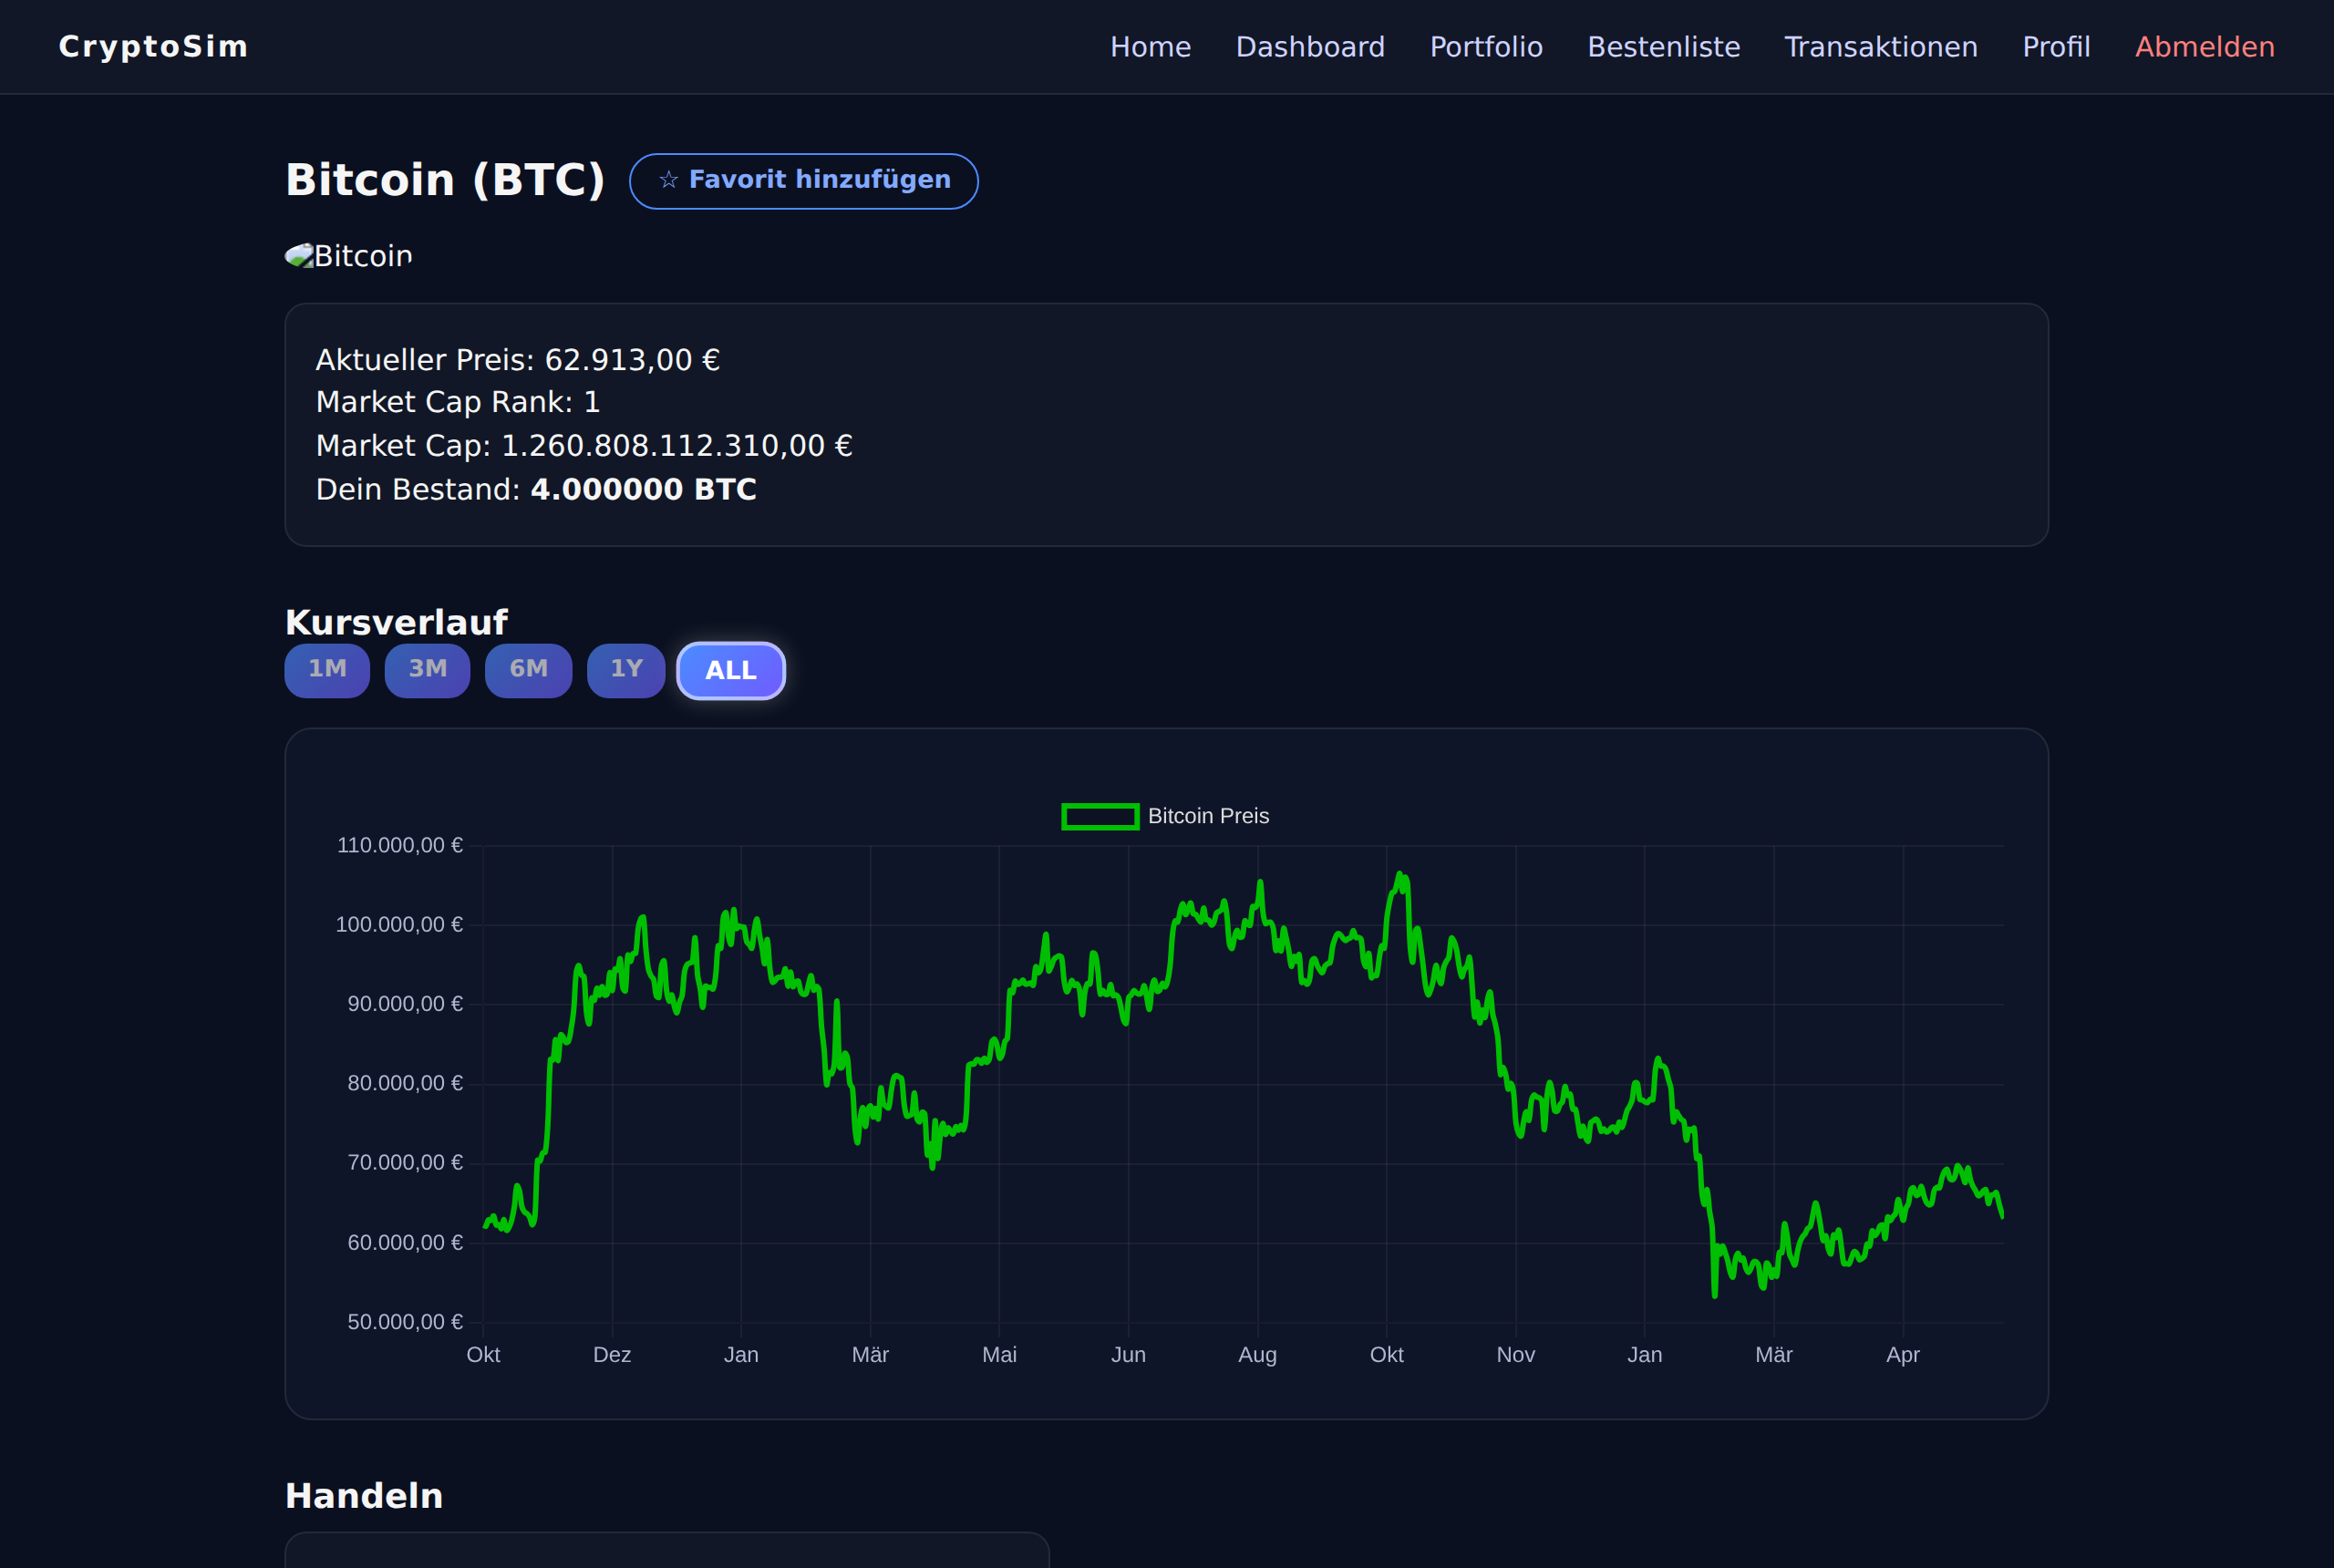
// JONATHAN · LIVE-DEMO
Live-Demo
Demo-Ablauf
1
Wer handelt selbst Krypto?
kurze Frage ans Publikum
2
Registrieren / Login
Account anlegen, sicher per bcrypt
3
Dashboard erkunden
Live-Kurse von 100 Coins
4
Coin-Detail & Chart
365-Tage-Kursverlauf ansehen
5
Trade ausführen
Bitcoin kaufen (€ / Menge / %)
6
Portfolio & Bestenliste
Wert, Gewinn/Verlust, Rang
→ Wir zeigen die Anwendung jetzt live im Browser.
CryptoBroker · CryptoSim
06 / 23

Slide 7
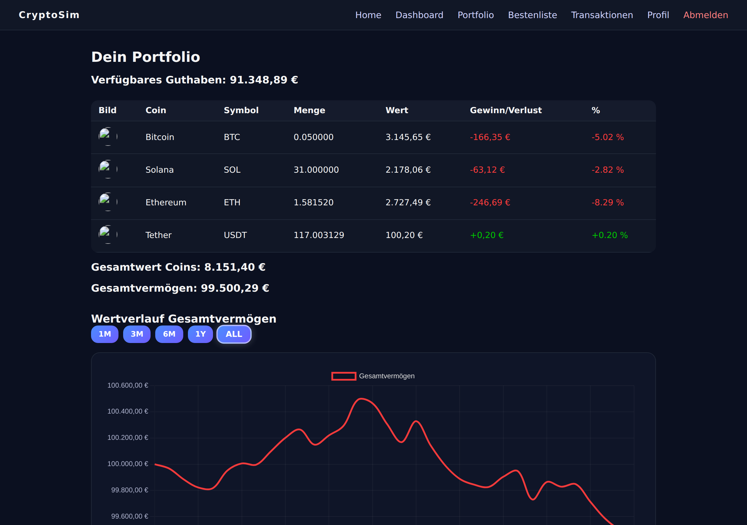
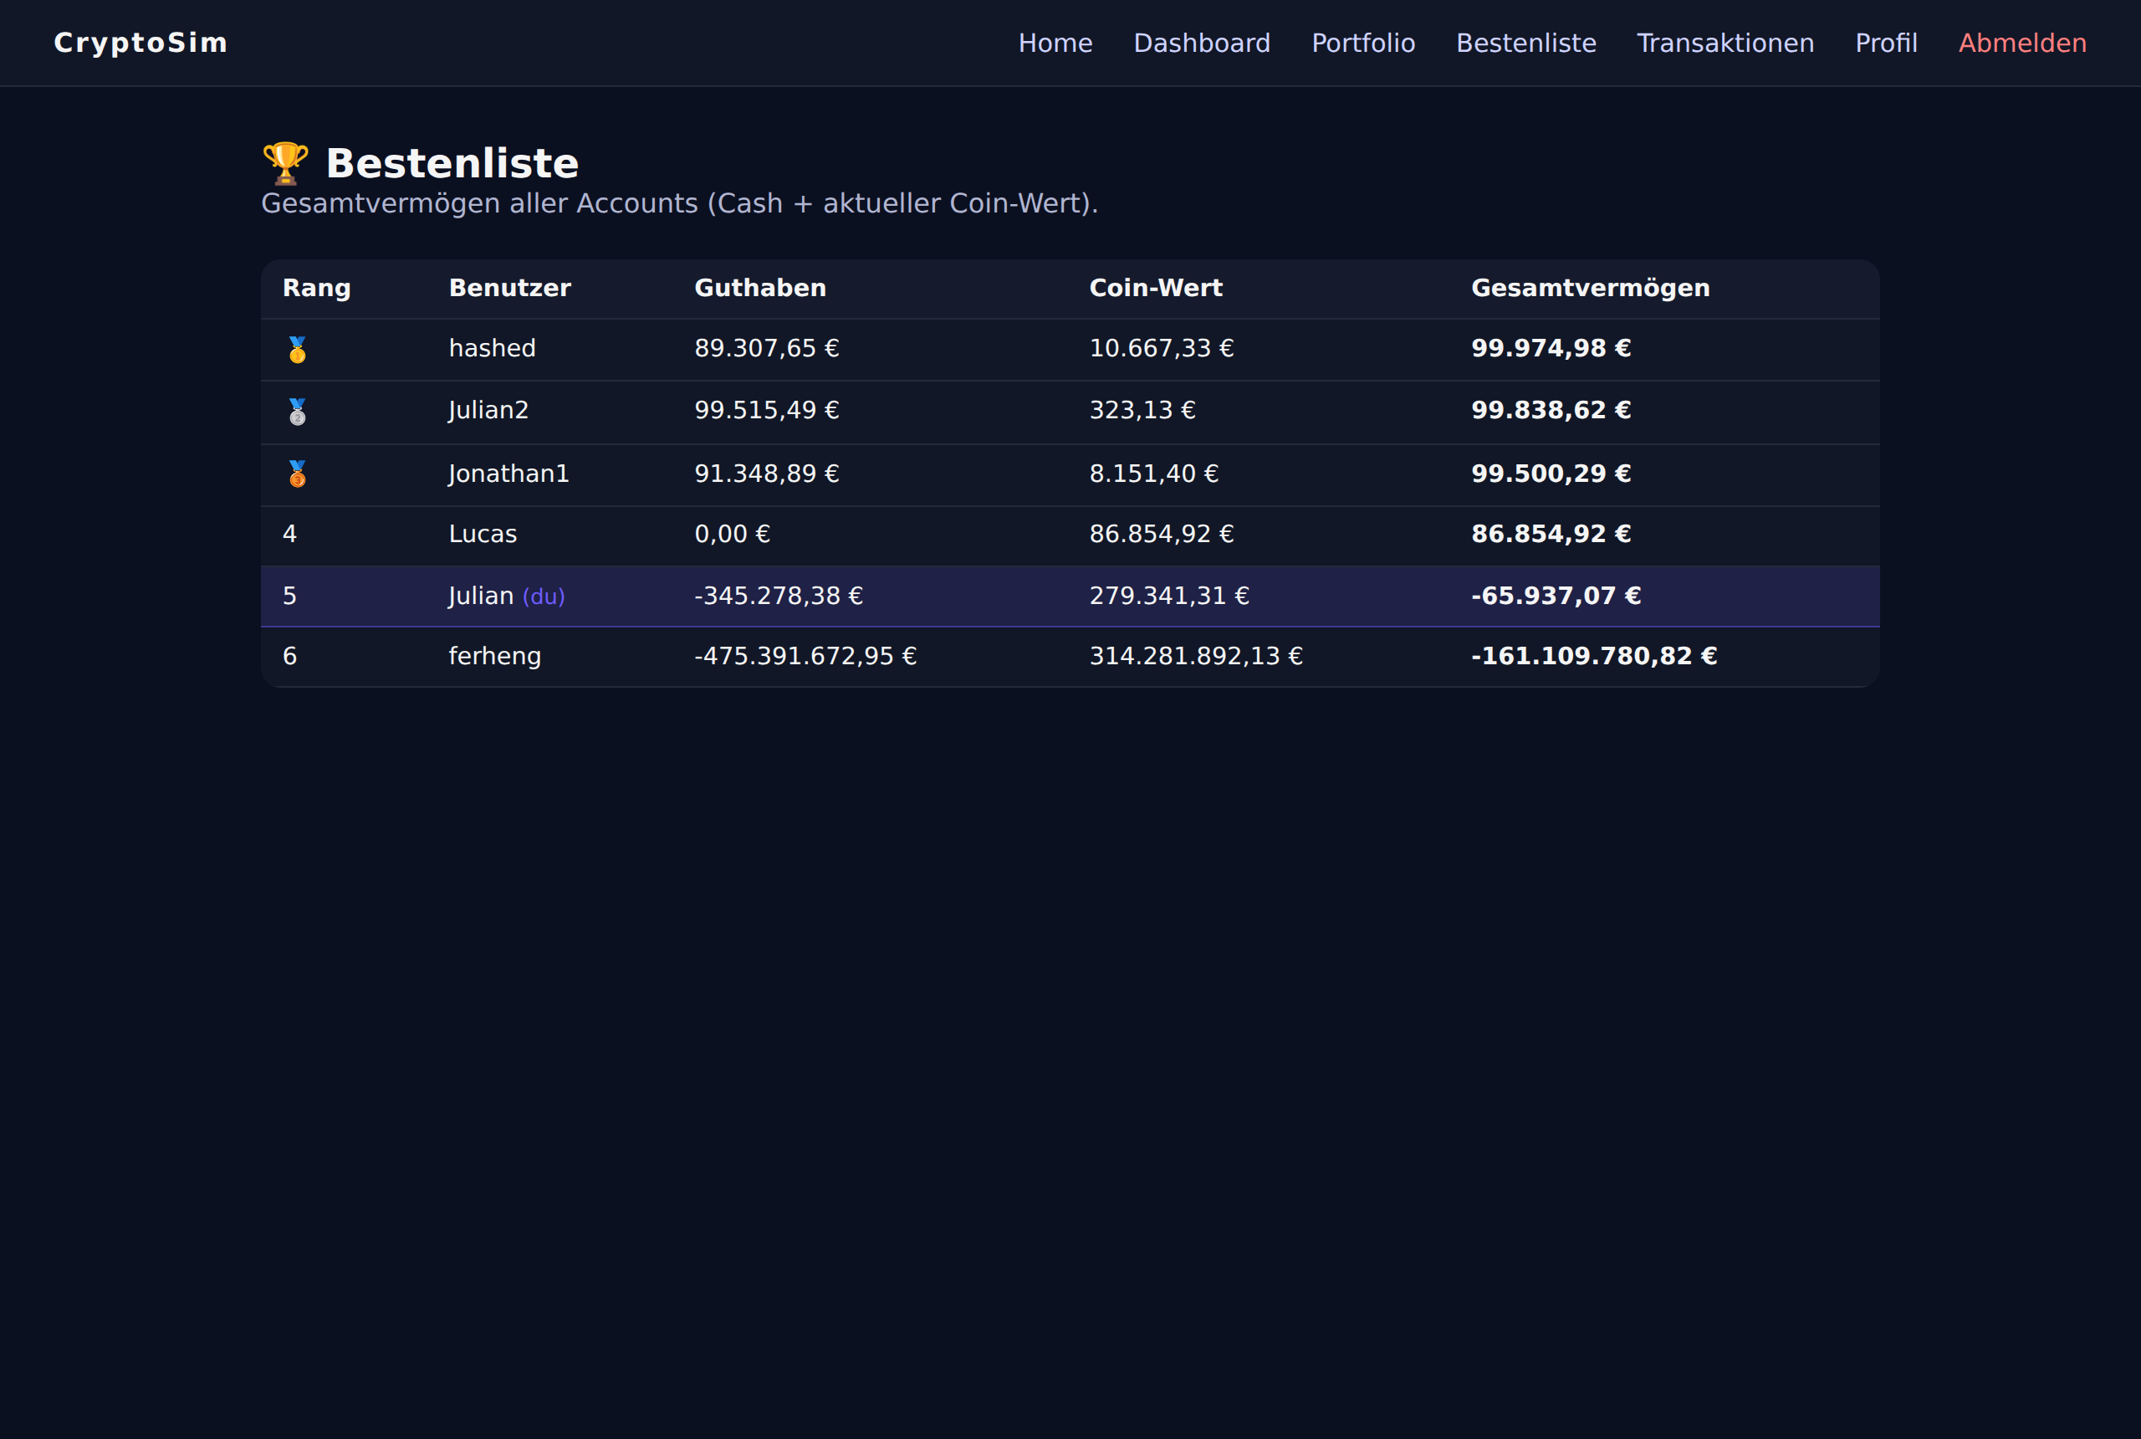
// JONATHAN · LIVE-DEMO
Demo-Highlights
Bestenliste – Gesamtvermögen aller Trader
Portfolio mit Wertverlauf & Gewinn/Verlust
100
365 T
3
Coins live
Kurshistorie
Eingabemodi
CryptoBroker · CryptoSim
07 / 23

Slide 8

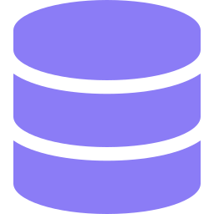

// LUCAS · BACKEND & DEVOPS
Tech-Stack
Backend
Daten & Sicherheit
Python 3
Flask (Web-Framework)
Jinja2 (Templates)
SQLite (lokal)
bcrypt (Password-Hashing)
REST: CoinGecko-API
Frontend
DevOps & QS
HTML5 & CSS3
Vanilla JavaScript
Chart.js (Charts)
Docker
GitHub Actions (CI/CD)
pytest · pytest-cov · radon
Bewusst leichtgewichtig & teamvertraut – nach Technologiewechsel von Java/JavaFX (siehe nächste Folie).
CryptoBroker · CryptoSim
08 / 23

Slide 9
// JULIAN · ARCHITEKTUR & DB
Technologiewechsel: JavaFX → Flask
VORHER · Java / JavaFX
NACHHER · Python / Flask + Web
Desktop-Anwendung (JavaFX)
Komplexes GUI-Framework
Schwierige plattformübergr. Verteilung
Keine Web- / REST-Unterstützung
Begrenzte Team-Erfahrung
Browser-basierte Webanwendung
Klare Frontend/Backend-Trennung
REST-API-Architektur
Einfache Docker-Verteilung & CI/CD
Team-vertraute Technologien
+7 h
Mehraufwand
Sprint 2
Sprint 2
Key Learning: Technologie-Risiken früh sichtbar machen. Der bewusste Wechsel kostete einmalig 7 Stunden – und sparte über das restliche Projekt ein Vielfaches. Scrum erlaubte das flexible Reagieren.
CryptoBroker · CryptoSim
09 / 23

Slide 10
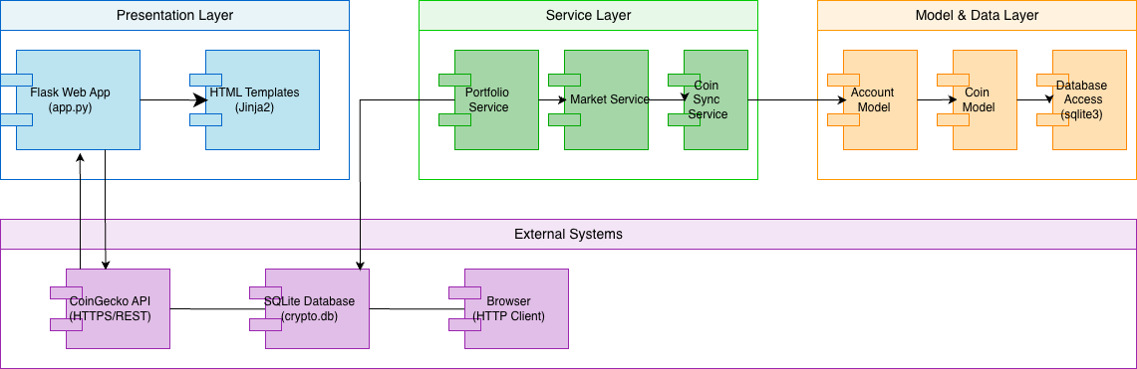


// JULIAN · ARCHITEKTUR & DB
Architektur: 3 Schichten / MVC
Präsentation / View+Controller
Service-Schicht
Model & Daten
Flask-Routen (app.py) & Jinja2-Templates, Session-Auth
Fat Service: Trade-Logik, Portfolio, API-Sync
Models kapseln SQLite, zentrale database.py
CryptoBroker · CryptoSim
10 / 23

Slide 11
// JULIAN · ARCHITEKTUR & DB
Architekturentscheidungen (ADRs)
Entscheidung | Begründung
3-Schichten statt Monolith | Trennung der Belange, isoliert testbare Geschäftslogik
Flask statt Django / FastAPI | Minimaler Overhead, teamvertraut, schnelle Entwicklung
SQLite statt PostgreSQL | Keine Server-Infrastruktur, leicht austauschbar (DAL)
bcrypt fürs Hashing | Industrie-Standard, Salt automatisch, sichere Hashes
CoinGecko REST-API | Kostenlos & zuverlässig statt eigener Datenquelle
5 als eigenständige ADRs dokumentiert · arc42 Kapitel 9 (Halbzeit: 2 → jetzt 5)
CryptoBroker · CryptoSim
11 / 23

Slide 12
// JULIAN · ARCHITEKTUR & DB
Datenbank-Design
accounts
transactions
coins
id (PK)
name (unique)
pw (bcrypt)
created_at
id (PK)
acc_id (FK)
coin_id (FK)
type BUY/SELL
amount · price
timestamp
id (PK)
symbol · name
current_price
market_cap · rank
image (BLOB)
favorites
Event-Sourcing-Prinzip
Guthaben und Bestände werden nicht gespeichert, sondern live aus allen Transaktionen berechnet.
<coin>_history
acc_id (PK)
coin_id (PK)
timestamp_ms (unique)
price
(je Coin eine Tabelle)
CryptoBroker · CryptoSim
12 / 23

Slide 13
// LUCAS · BACKEND & DEVOPS
Clean Code & Refactoring
Beispiel: execute_trade() nach IOSP
Angewandte Prinzipien
SRP
Eine Funktion, eine Aufgabe
VORHER
def execute_trade(...):
# Validierung + DB-Zugriff + Berechnung
# vermischt, BUY/SELL-Logik dupliziert
DRY
Keine Duplizierung
IOSP
Integration von Operation trennen
NACHHER
SoC
Datenhaltung/Logik/View getrennt
def execute_trade(self, ...):
action = self._normalize_action(action)
coin = self._require_coin(coin_id)
self._validate_trade(...)
self._save_transaction(...)
klein
Kleine, sprechende Funktionen
4+ dokumentierte Refactorings + Design Patterns: Decorator (@login_required) · Service Layer · Event-Sourcing · IOSP (execute_trade) · DRY (Tabellennamen, BUY/SELL) · login_or_register entflochten
CryptoBroker · CryptoSim
13 / 23

Slide 14
// SARA · ANFORDERUNGEN & QA
Qualitätssicherung: Tests
35
33
2
TEST-COVERAGE
92 %
Testfälle grün
Unit-Tests
Integrationstests
Teststrategie
Fokus auf die Service-Schicht – dort liegt die kritische Geschäftslogik (Balance, Position, Trade-Validierung, Order-Modi)
pytest + pytest-cov · 3 Testdateien (test_market_service, test_place_order, test_trade_flow) · isolierte In-Memory-SQLite pro Test
Bewusst nicht getestet: Flask-Routen, Templates, API-Sync
Automatische Ausführung bei jedem Push & Pull-Request
0 %
Ziel ≥ 80 %
auf services/market_service.py
CryptoBroker · CryptoSim
14 / 23

Slide 15
// SARA · ANFORDERUNGEN & QA
Review-Protokoll
Walkthrough-Review
Zentrale Befunde → 5 Aufgaben (alle behoben)
25.05.2026 · 14:00–15:30 Uhr
Geprüft: app.py, market_service.py, coin_sync_service.py
DROP TABLE beim Start → bei API-Fehler leere Coins-Tabelle → INSERT OR REPLACE
Login-Check in jeder Route dupliziert → zentraler @login_required-Decorator
Tote while-Schleife in _fetch_coin_history → entfernt
Portfolio doppelt berechnet → Zwischenergebnis weitergereicht
Imports & Konstanten an Dateianfang verschoben
Rollen
Lucas Moderator
Julian Vorleser
Sara Protokoll
Jonathan Zeitwächter
Bewährt: sauberes bcrypt-Hashing · inkrementeller API-Sync (nur fehlende Tage) · wiederverwendetes _apply_single_transaction (DRY).
Methodik: Informaler Walkthrough – Code abschnittsweise vorgelesen, Befunde direkt protokolliert.
CryptoBroker · CryptoSim
15 / 23

Slide 16
// LUCAS · BACKEND & DEVOPS
Software-Metriken
2.9
92 %
A
~960
Ø Zyklomat. Kompl. (A)
Test-Coverage
Wartbarkeitsindex
Code-Zeilen (SLOC)
Wartbarkeitsindex pro Modul (höher = besser, ≥ 20 = gut)
Refactoring sichtbar gemacht
execute_trade() nach IOSP nur noch CC 1 (A).
/trade-Route bewusst bei D (21) – Route muss vollen HTTP-Kontext & 3 Eingabemodi kennen. Tradeoff dokumentiert.
Gemessen mit radon (cc · mi · raw) über 76 Blöcke (ohne Tests) – automatisch in der CI-Pipeline.
CryptoBroker · CryptoSim
16 / 23

Slide 17



// LUCAS · BACKEND & DEVOPS
CI/CD-Pipeline
Trigger: jeder push und pull_request auf main · Plattform: GitHub Actions
1 · Tests
2 · Metriken
3 · Build & Smoke
python compileall (Syntax)
pytest + Coverage (≥ 80 %)
JUnit-XML & HTML-Artefakte
radon cc (Komplexität)
radon mi (Wartbarkeit)
radon raw (LOC)
Docker-Image bauen
Container starten
Smoke-Test auf /
Stufe 2 & 3 starten erst nach grünen Tests (needs: tests) – schneller, verlässlicher Feedback-Loop.
CryptoBroker · CryptoSim
17 / 23

Slide 18




// LUCAS · PROJEKTMANAGEMENT
Projektmanagement: Scrum
Sprint-Zeitstrahl · Okt 2025 – Jun 2026 · 2 Semester (Halbzeit nach Sem. 3)
Sem 3
S9
S10
S11
S12
S13
JavaFX → Flask, CI/CD, Halbzeit
Performance & Architektur
Virt. Guthaben, RMMM
Refactoring, Tests & Metriken
technisches Review
Leaderboard, Retrospektive
Scrum-Rahmen
Scrum-Board (GitHub)
Rollen, iterative Sprints, Backlog-Priorisierung (P0/P1/P2)
Für Projekt- und Vorlesungsaufgaben genutzt
Git-Workflow
Definition of Done
Feature-Branches & Reviews vor dem Merge (DoD: 2 Devs)
Kompiliert, ≥ 2 Unit-Tests, dokumentiert, geprüft
37+ Items · 34 Done · Anforderungen als User Stories auf dem Scrum-Board
CryptoBroker · CryptoSim
18 / 23

Slide 19
// LUCAS · PROJEKTMANAGEMENT
Statistik & Aufwand
Stunden pro Disziplin
Stunden pro Person
46,5 h
42,5 h
Lucas
Sara
43 h
47 h
Jonathan
Julian
112,75 h tatsächlich
von 119,5 h geplant — 94 % Auslastung
Über das GitHub-Scrum-Board erfasst (Auszug dokumentierte Sprints). Schätzgenauigkeit stieg über die Sprints.
CryptoBroker · CryptoSim
19 / 23

Slide 20
// JULIAN · ARCHITEKTUR & DB
Risiken (RMMM)
ID | Beschreibung | W | S | Score | Strategie
T-01 | CoinGecko-API-Ausfall / Rate-Limit | 3 | 4 | 12 | Lokales Caching in SQLite, INSERT OR REPLACE
T-02 | SQLite Race-Conditions bei Trades | 2 | 5 | 10 | WAL-Modus aktivieren, später PostgreSQL
P-01 | Teamausfall (Krankheit / Prüfungsphase) | 3 | 3 | 9 | Pair-Programming, Code-Reviews, Wissen teilen
P-02 | Scope Creep – Feature-Wachstum | 4 | 3 | 12 | Strikte Definition of Done pro Sprint
P-03 | Fehlende automatisierte Tests | 4 | 3 | 12 | pytest-Framework + CI eingeführt
P-04 | Zeitdruck vor Abgabe / Blog-Deadlines | 3 | 2 | 6 | Wöchentliche Sprints, Blogs parallel
≤ 8 gering
9–14 mittel
≥ 15 hoch
6 Risiken (2 technisch · 4 Projekt) · vollständige Liste: docs/RMMM_CryptoBroker.xlsx
CryptoBroker · CryptoSim
20 / 23

Slide 21




// JONATHAN · TEAM
Retrospektive & Erkenntnisse
Technologie früh evaluieren
Tests & CI früher einführen
Der JavaFX→Flask-Wechsel kostete 7 h – früher erkannt, hätte er noch weniger gekostet.
Automatisierte Tests hätten Regressionen von Anfang an gefangen.
Reviews lohnen sich
Clean Code zahlt sich aus
Das gravierende DROP-TABLE-Problem fiel erst beim gemeinsamen Draufschauen auf.
Gezielte Refactorings (IOSP, DRY) senkten die Komplexität messbar – execute_trade auf A(1) – und machten die Service-Schicht isoliert testbar.
CryptoBroker · CryptoSim
21 / 23

Slide 22



// SARA · TEAM
Fazit – worauf wir stolz sind
Vollständiges Produkt
Saubere Architektur
Funktionierender Trading-Simulator mit echten Live-Daten
3 Schichten, 5 begründete ADRs, arc42-Dokumentation
Echte Qualität
Automatisierte Pipeline
35 Tests grün, 92 % Coverage (market_service), Metriken in der Pipeline
Tests, Metriken & Docker-Build bei jedem Push
100 Coins
35 Tests
92 % Coverage
5 ADRs
112,75h Aufwand
CryptoBroker · CryptoSim
22 / 23

Slide 23
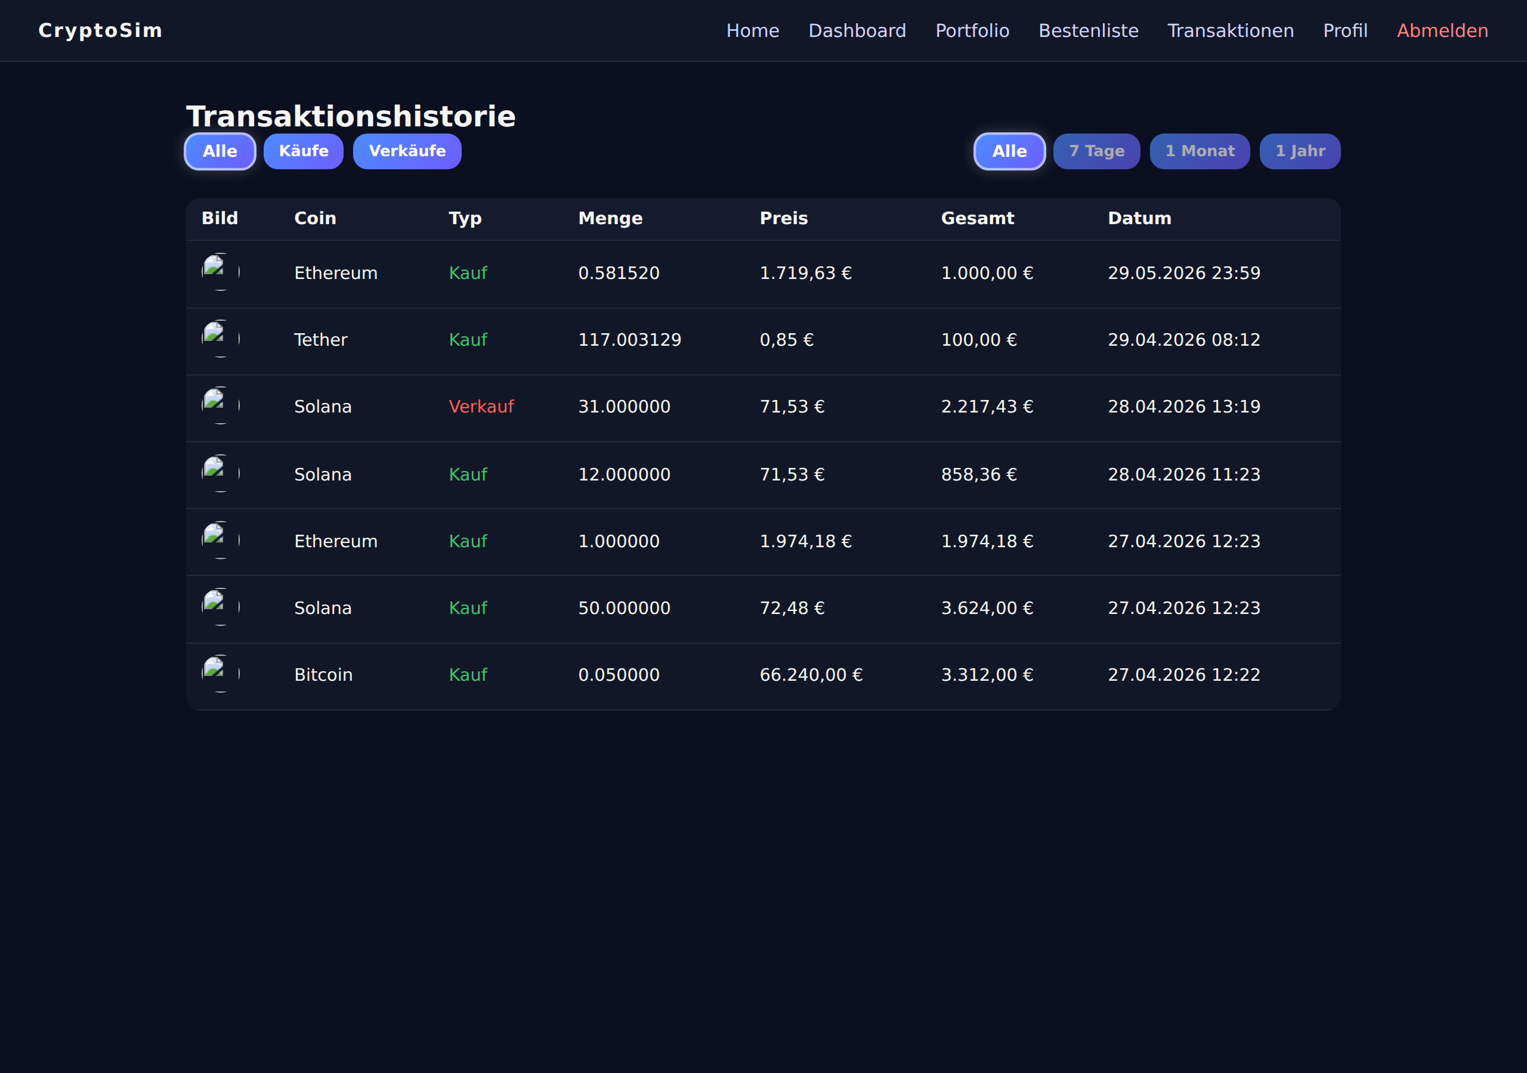
VIELEN DANK
Fragen?
Wir freuen uns auf eure Fragen zum CryptoBroker.
Ressourcen
Code-Repository
github.com/Lucas-Klein1/CryptoBroker
Doku arc42 · SRS · ASR · Testplan · Review · Metriken (im /docs-Verzeichnis)
CryptoBroker · CryptoSim · Software Engineering · TINF24B4 · DHBW Karlsruhe

